Slide 1
온도에 따른 자동 ON/OFF 기능의 선풍기
9조
정현태 진상재
최유라 홍정훈
조성민

Slide 2
목차
아이디어 창출 배경
사용 부품
정리

Slide 3
아이디어 창출 배경
1

Slide 4
기존 선풍기
↓
온도센서
미부착
자동 ON/OFF 기능
↓
타이머로만 사용가능
선풍기 :
온도에 따라 사용을 결정하는 도구
온도에 따라자동으로 ON/OFF되는 선풍기있다면?

Slide 5
주요 사용 부품
2

Slide 6
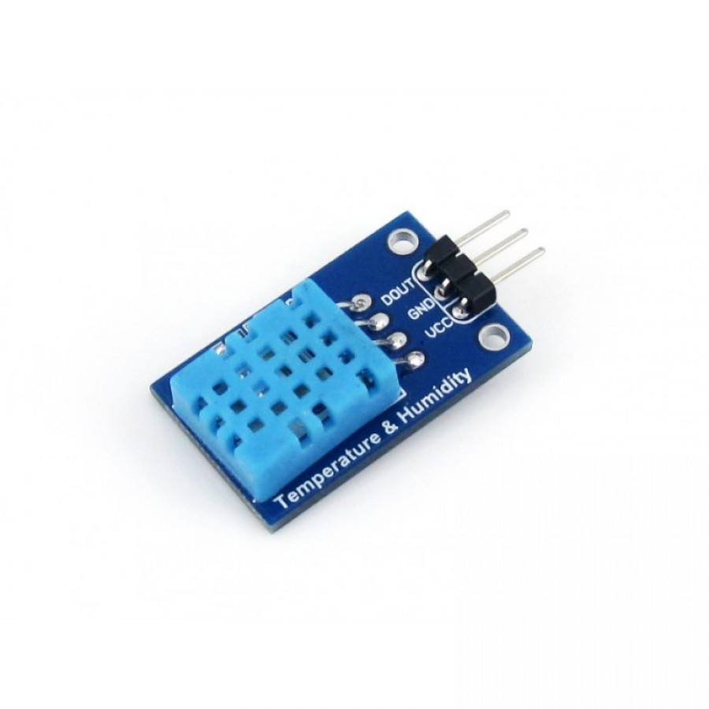
온습도 센서 (DHT sensor)
: 온도와 습도를 측정하는 센서

Slide 7
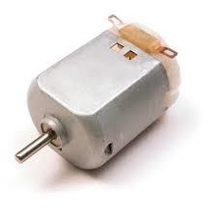
모터 (Motor)
: 전력을 받아서 회전하는 장치

Slide 8
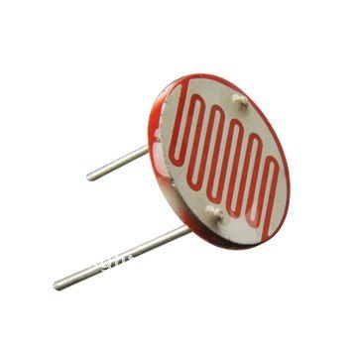
조도 센서
(Illuminance sensor)
: 빛의 양을 측정하는 센서

Slide 9
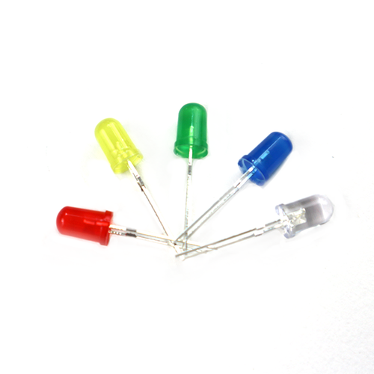
LED (Light Emitting Diode)
: 발광다이오드로 불빛을 발하는 장치

Slide 10
정리
3

Slide 11
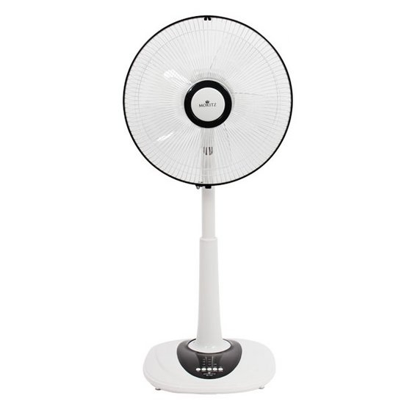

Slide 12
Thanks!
Any questions ?

